Slide 1
第三次課堂作業(2019/10/3)
數位系統設計實習

Slide 2
作業一：除頻電路(1/5)
input in;
output out;
輸出頻率為輸入頻率的1/5
每一週期內的高電位和低電位的時間要一樣（50%）
輸出結果：

Slide 3
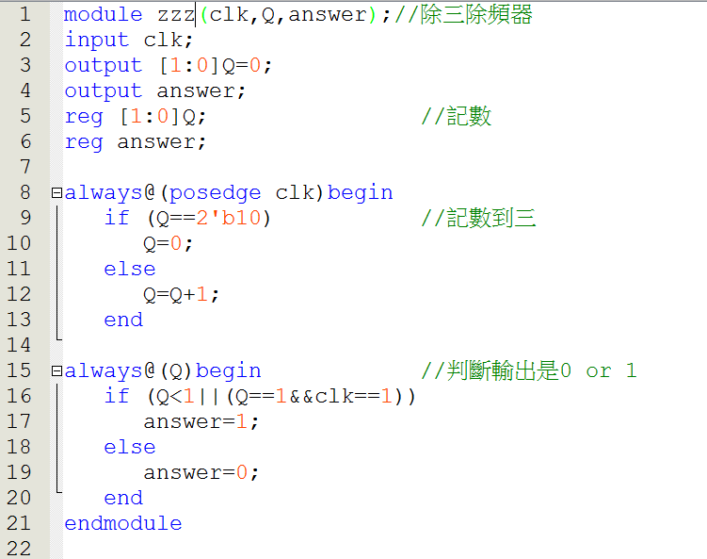
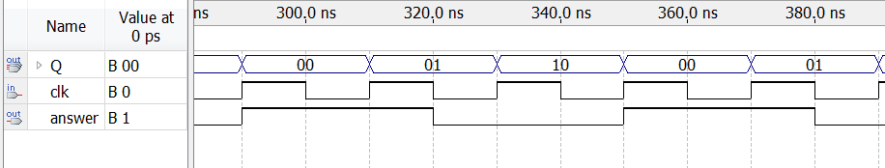
作業一 參考：除頻電路(1/3)
序向邏輯電路
組合邏輯電路

Slide 4
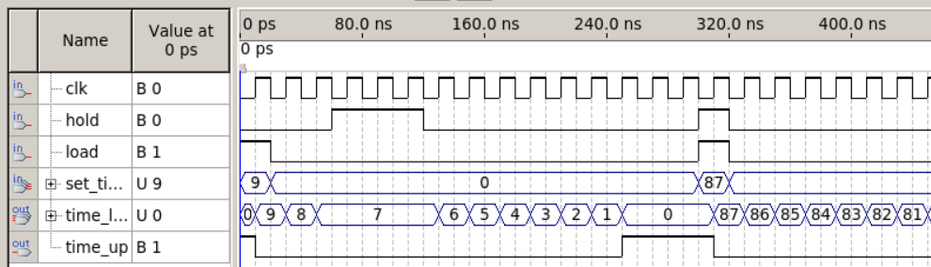
作業二：倒數計數器
load | hold | 功能
0 | 0 | 如輸出數值不為0，應持續下數，數到0為止。
0 | 1 | 應將輸出數值維持不變動。
1 | X | 將數值載入至計數器。
input load,hold,clk;
input [9:0] set_time;
output time_up;
output [9:0] time_left;
當數到0的時候，應將輸出數值維持至0，並且將time_up輸出為高電位

Slide 5
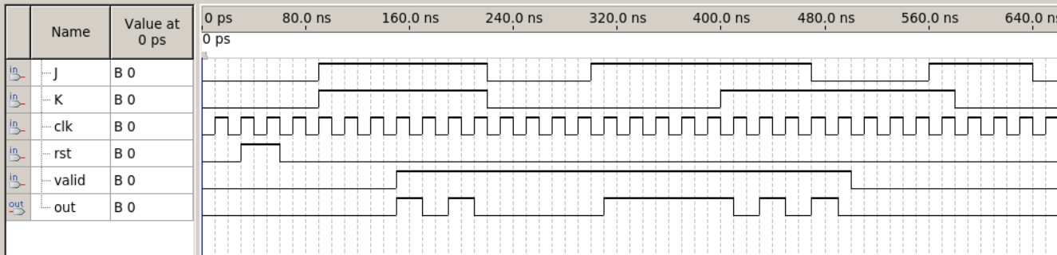
作業三：正反器
請撰寫一個JK正反器。
運作:上緣觸發時脈,上緣同步清除。
利用一個控制訊號，為0時不做任何輸出，訊號拉為1時才做輸出。
module JK (clk, rst, out, J, K, valid);
J | K | 動作 | Q_{next}
0 | 0 | 保持 | Q
0 | 1 | 重設 | 0
1 | 0 | 設置 | 1
1 | 1 | 反轉 | ~Q

